Slide 1
자료구조 설계 2차 발표
쾌적한 여행을 위한
최적의 이동 경로 찾기
디지털 이미징
윤종하

Slide 2
Index
Data Analysis
·
Data Visualize
·
Data Structure
·
End

Slide 3
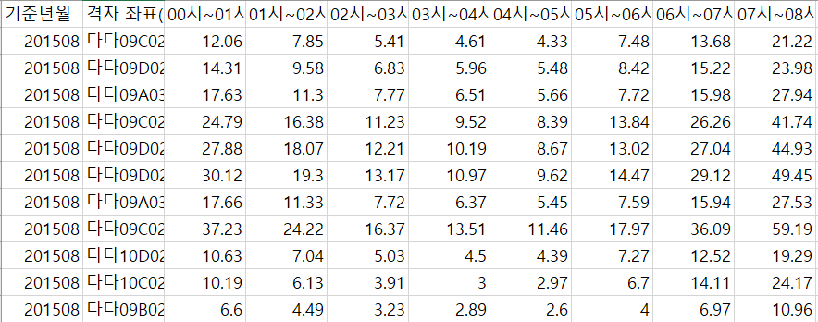
Data Analysis
Data Visualize
Data Structure
End
특이사항
유동인구 추정과정에서
비율을 사용하여 유동인구 수가
소수점으로 표현됨
유동인구는 단위지역에서
이동이 있는 개념으로 인구수와 달리
중복 카운트가 발생함

Slide 4
Data Analysis
Data Visualize
Data Structure
End
주소가 아닌 격자파일 사용
여행지 할당 용이
시각화를 통한 데이터 직관적 확인

Slide 5

Data Analysis
Data Visualize
Data Structure
End
}
250그리드 격자파일 (shp)
+
격자좌표별 유동인구 파일(csv)
이용
데이터 시각화

Slide 6
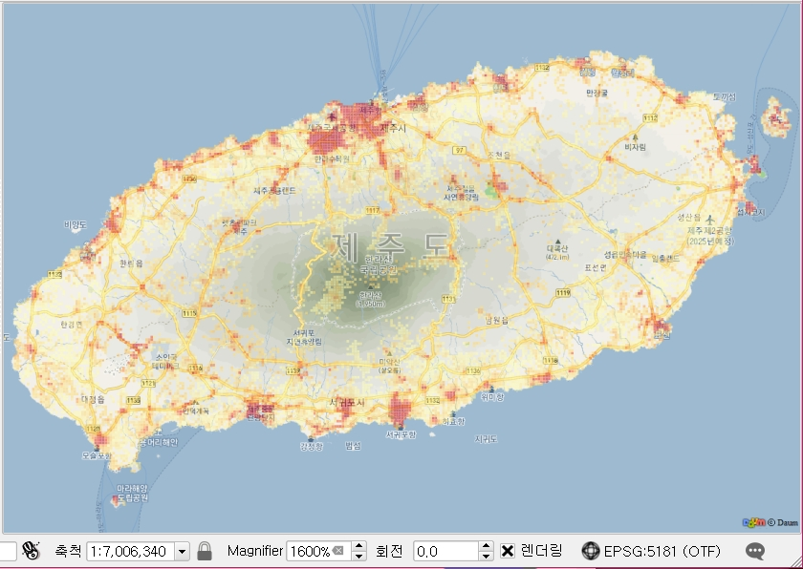
Data Analysis
Data Visualize
Data Structure
End

Slide 7
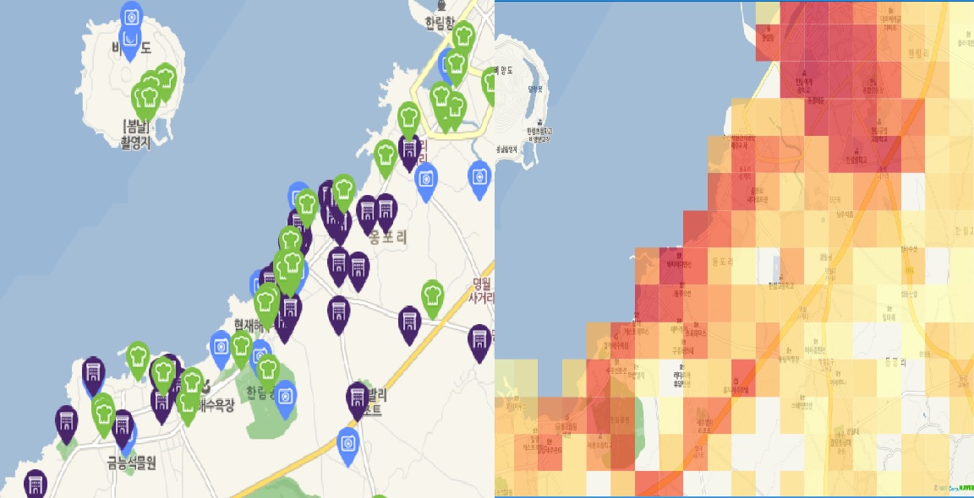
Data Analysis
Data Visualize
Data Structure
End
데
이
터
확
인
협재 해수욕장

Slide 8
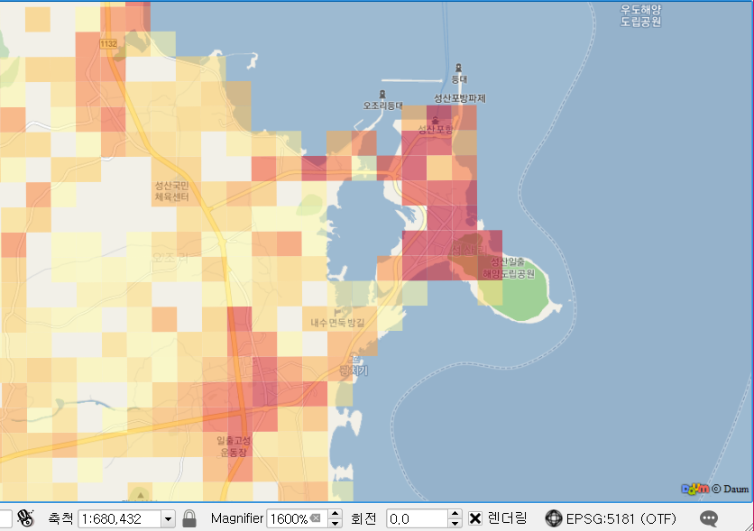
Data Analysis
Data Visualize
Data Structure
End
여
행
지
할
당
성산일출봉

Slide 9
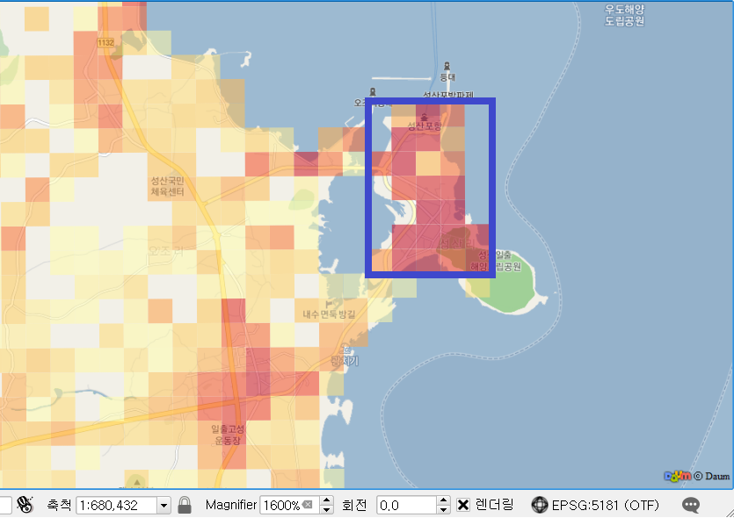
Data Analysis
Data Visualize
Data Structure
End
여
행
지
할
당
성산일출봉

Slide 10
Data Analysis
Data Visualize
Data Structure
End
유동인구
- 유동인구 비율 사용
거리
- 개인 차량 이용 거리자료 사용

Slide 11
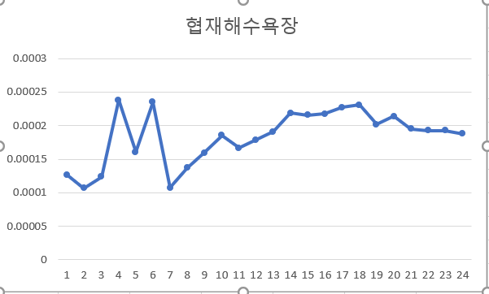
Data Analysis
Data Visualize
Data Structure
End
유동인구 비율
협재 해수욕장

Slide 12
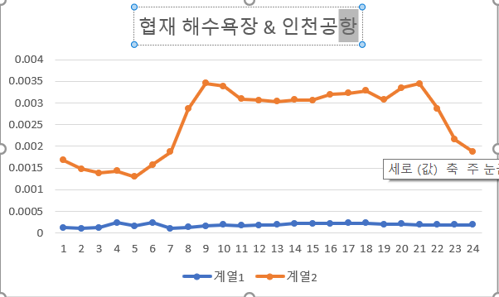
Data Analysis
Data Visualize
Data Structure
End
유동인구 비율
협재 해수욕장, 인천공항

Slide 13
Data Analysis
Data Visualize
Data Structure
End
유동인구 비율 계산
해당 시간 유동인구 비율
시간별 비율 =
전체시간 유동인구 비율 합

Slide 14
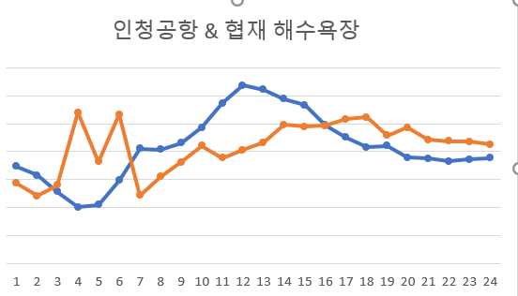
Data Analysis
Data Visualize
Data Structure
End
유동인구 비율
협재 해수욕장, 인천공항

Slide 15
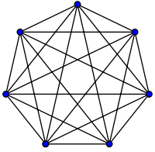
Data Analysis
Data Visualize
Data Structure
End
그래프 구조
완전 그래프 구조
(Complete Graph)
모든 노드가 다른 모든 노드에
연결되어 있는 구조

Slide 16
Data Analysis
Data Visualize
Data Structure
End
경로 계산
- 시작되는 node에서 다른 N개의 node 모두를 거치는
경로 전체 weight 합(이동거리, 유동인구)계산
경로 개수 : N!
- weight 합에 따른 순위 결정

Slide 17
Data Analysis
Data Visualize
Data Structure
End
순위결정
해당 경로의 이동거리 합 해당 경로의 유동인구 합
순위 결정자 = +
전체 경로의 이동거리 합 전체 경로의 유동인구 합
- 순위 결정자의 값이 낮을수록 최적의 경로로 결정

Slide 18
감사합니다.

